Slide 1
Apeluri: NANOTEHNOLOGII, MATERIALE AVANSATE, BIOTEHNOLOGIE ŞI NOI TEHNOLOGII DE PRODUCŢIE AVANSATĂ
Programul Cadru al UE de Cercetare-Inovare ORIZONT 2020 (2014-2020)
Vodă Irina
Punct Naţional de Contact pe domeniul Nanotehnologii, materiale avansate şi noi tehnologii de producţie avansată
Centrul Proiecte Internaționale
Academia de Științe a Moldovei
E-mail: irina.voda@h2020.md
Tel: 022 272042

Slide 2
Pilonii Programului ORIZONT-2020

Slide 3
TIPURILE DE ACŢIUNI PENTRU PROIECTE COLABORATIVE
1. Acţiuni de cercetare şi inovare
Cercetarea fundamentală și aplicativă;
Dezvoltarea tehnologică și integrare;
Testarea şi validarea prototipurilor la scară mică în laborator sau în mediu artificial;
Activități demonstrative sau pilot cu scopul de a prezenta fezabilitatea tehnică înainte de funcționarea în mediul operațional;
Rata de finanţare – 100%
2. Acţiuni de inovare
Realizarea de prototipuri;
Testare și demonstrare;
Validarea produsului pe scară largă;
Replicare pe piață;
Activități de cercetare și dezvoltare limitate ca pondere;
Rata de finanţare – 70%
(cu excepţia organizaţiilor non-profit, care obţin finanţare de 100%)
3. Acţiuni de coordonare şi suport
Standardizare, diseminare, sensibilizare și comunicare;
Crearea de rețele;
Coordonare sau servicii de sprijin;
Schimb de experiență și studii, inclusiv studii de design pentru noua infrastructură;
Activități complementare ale planificării strategice;
Coordonare cu programe din diferite țări.
Rata de finanţare– 100%

Slide 4
Nivele de pregătire tehnologică (TRL – Technology Readiness Levels)
TRL 1 – basic principles observed / principii de bază observate
TRL 2 – technology concept formulated / concept formulat al tehnologiei/produsului/metodologiei
TRL 3 – experimental proof of concept / dovada experimentală a conceptului
TRL 4 – technology validated in lab / tehnologie validată în laborator
TRL 5 – technology validated in relevant environment (industrially relevant environment in the case of key enabling technologies) / tehnologie validată într-un mediu relevant
TRL 6 – technology demonstrated in relevant environment (industrially relevant environment in the case of Key Enabling Technologies(KETs) / tehnologie demonstrată într-un mediu relevant
TRL 7 – system prototype demonstration in operational environment / funcționarea prototipului demonstrată într-un mediu operațional
TRL 8 – system complete and qualified / sistem complet și calificat
TRL 9 – actual system proven in operational environment (competitive manufacturing in the case of key enabling technologies; or in space) / sistem aplicabil într-un mediu operațional

Slide 5
Ce sunt Tehnologiile-Cheie (Key Enabling Technologies (KETs)) ?
KETs – 6 tehnologii strategice
Nanotehnologii
Materiale Avansate
Tehnologii de Producție Avansată
Biotehnologie
Micro- și Nanoelectronică
Fotonică
sunt baza unui avantaj competitiv pentru industria europeană
stimulează creșterea economică
crează noi locuri de muncă
satisfac nevoile sociale

Slide 6
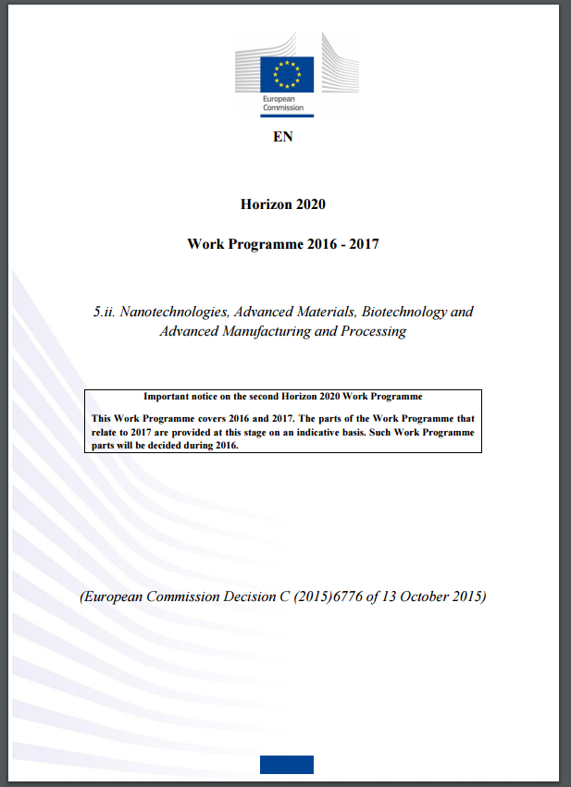
Programul de lucru pe domeniul Nanotehnologii, materiale avansate şi noi tehnologii de producţie avansată este accesibil tuturor la: http://ec.europa.eu/research/participants/data/ref/h2020/wp/2016_2017/main/h2020-wp1617-leit-nmp_en.pdf

Slide 7
Call identifier: H2020-NMBP-2016-2017
Call | Description | Type of action | Model | Deadline
NMBP-13-2017: Cross-cutting KETs for diagnostics at the point-of-care | The focus is on further development into a clinical setting of novel MNBS platforms, techniques and systems that have already been proven in a laboratory setting (laboratory Proof-of-Concept). These must pertain to one or more of the following: In vitro/in vivo diagnostics that are deployed at the point of care; Therapy monitoring at the point of care. | RIA | Single-stage | 19 January 2017
BIOTEC-08-2017: Support for enhancing and demonstrating the impact of KET Biotechnology proj. | Reviews of recent technological developments, publications, international R&I programmes within the technological area of the cluster; Workshops with top-ranked international experts from various disciplines aiming at the elaboration of future KET Biotechnology priorities within this cluster and identifying research gaps; Science Intelligence: Gathering information about business trends and market prospects within and outside the EU, including relevant analytical and information/publication activities; Promotion of the activities of the cluster, e.g. organizing international conferences, and national or international road shows highlighting the achievements within the cluster, involving also policy makers and/or the general public. | CSA

Slide 8
Call identifier: H2020-NMBP-2016-2017
Call | Description | Type of action | Model | Deadline
NMBP-16-2017: Mobilising the European nano-biomedical ecosystem | Supporting the development of an ecosystem for nanomedicine in Europe, including activities such as coordinating national platforms and regional clusters; developing common training material and services; international cooperation related to community building, road-mapping, regulation, manufacturing, reimbursement and pricing, standardization and recyclability; and reaching out to attract the interest of citizens, young talents and young entrepreneurs. Collaborations with relevant technology platforms or similar initiatives in Europe or worldwide will allow deeper and more effective cross-KETs activities for innovative integrated solution and well as a consolidated international strategy for the sector. | CSA | Single-stage | 19 January 2017
NMBP-31-2017: Presidency events | ONLY FOR MEMBER STATES
NMBP-34-2017: Governing innovation of nanotechnology through enhanced societal engagement | The proposed action should build on previous EU and national projects in the field of public engagement by addressing the governance and implementation of responsible nanotechnology research and innovation. It will launch a participatory multi-actor engagement process (i.e. deliberations, workshops and/or working groups) focussing on early-stage product development in order to explore ways in which nanotechnologies can help address societal challenges while considering the needs and concerns of society.

Slide 9
Call identifier: H2020-SME instrument
Call | Description | Type of action | Model | Deadline
SMEInst-02-2016-2017: Accelerating the uptake of nanotechnologies advanced materials or advanced manufacturing and processing technologies by SMEs | The goal is to create added value by creatively combining existing research results with other necessary elements[1], to transfer results across sectors where applicable, to accelerate innovation and eventually create profit or other benefits. The research should bring the technology and production to industrial readiness and maturity for commercialisation after the project. | SME Instrument | 2 stage | 1 Phase 15 Feb 03 May 06 Sept 08 Nov 2017 2 Phase 18 Jan 06 April 01 June 18 Oct 2017
SMEInst-02-2016-2017: Accelerating the uptake of nanotechnologies advanced materials or advanced manufacturing and processing technologies by SMEs | The goal is to create added value by creatively combining existing research results with other necessary elements[1], to transfer results across sectors where applicable, to accelerate innovation and eventually create profit or other benefits. The research should bring the technology and production to industrial readiness and maturity for commercialisation after the project. | SME Instrument | 2 stage

Slide 10
TOPIC : CLEANAIR-01-2015 - Horizon Prize – Materials for Clean Air
Premiul Horizon pe materiale pentru aer curat este un premiu de 3 milioane € care vor fi acordate persoanei sau echipei ce va răspunde cel mai eficient la următoarea provocare: să dezvolte cea mai bună soluție inovatoare pentru a reduce concentrația de pulberi în suspensie în mediul urban.
Obiectiv:
de a reduce cantitatea de particule poluante ale aerului în zonele urbane prin dezvoltarea unor materiale inovatoare care întrunesc următoarele cerințe: au prețuri accesibile, sunt soluții durabile, au un design specific și demonstrează că pot elimina în mod eficient și/sau pot preveni formarea de pulberi în suspenzie în atmosferă (sistemele de evacuare ale vehiculelor vor fi excluse).
Data deschiderii: 26 ianuarie 2017 Termen limită: 23 ianuarie 2018 17:00

Slide 11
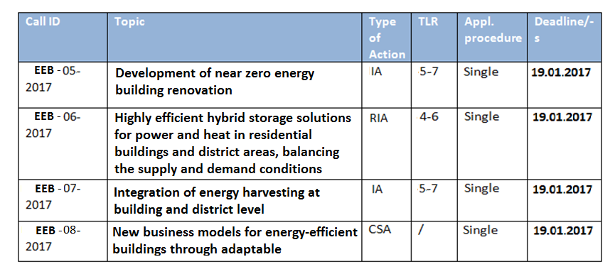
ENERGY-EFFICIENT BUILDINGS (CONSTRUCȚII ENERGETIC EFICIENTE)
=>>> Accent pe:
crearea unei industrii de construcție de înaltă tehnologie, care transformă eficiența energetică într-o afacere durabilă, promovarea competitivității UE în sectorul construcțiilor la nivel mondial.

Slide 12
CALL FOR ADVANCED MATERIALS AND NANOTECHNOLOGIES FOR HIGH ADDED VALUE PRODUCTS AND PROCESS INDUSTRIES
DENUMIREA APELULUI / TRL | DESCRIEREA / TIPUL DE ACȚIUNE | BUDGET TOTAL (milioane EURO)/ per proiect | LANSAREA APELULUI / TERMENI LIMITĂ
NMBP-04-2017: Architectured/ Advanced material concepts for intelligent bulk material structures (TRL 4-6) | Concepte de materiale arhitecturale / avansate pentru structurile materiale brute inteligente: propunerile trebuie să faciliteze punerea în aplicare a materialelor inteligente pe baza nanomaterialelor bio-inspirate biomimetice pentru aplicații în transport, bunuri de larg consum și tehnologii de informație și comunicare. (RIA) | 114,19 / între 5-8 mil. | Lansarea apelului: 11.05.2016 Termeni limită: I . Prima etapă: 27.10.2016 II. A 2-a etapă: 04.05.2017
NMBP-05-2017: Advanced materials and innovative design for improved functionality and aesthetics in high added value consumer goods (TRL 4 /6-7) | Materiale avansate si design inovator pentru funcționalitate îmbunătățită și estetică în bunuri de larg consum cu valoare adăugată mare: propunerile ar trebui să abordeze dezvoltarea unor materiale avansate inovatoare pentru utilizarea lor în sectoarele industriei creative. (IA) | 114,19 / între 5-7 mil.
NMBP-06-2017: Improved material durability in buildings and infrastructures, including offshore (TRL 4-6) | Durabilitate îmbunătățită a materialelor în clădiri și infrastructuri, inclusiv pe țărm: propunerile ar trebui să abordeze următoarele activități: înțelegerea teoretică a factorilor care afectează durabilitatea materialelor, metode experimentale pentru a măsura durabilitatea, proceduri de inspecție și instrumente de monitorizare non-distructive, dezvoltarea materialelor noi și mai durabile. (RIA) | 114,19 / între 3-6 mil.
NMBP-07-2017: Systems of materials characterisation for model, product and process optimisation (TRL 4-6) | Sisteme de caracterizare a materialelor pentru optimizarea modelului, produsului și procesului: proiectele ar trebui să dezvolte un mediu deschis de inovare pentru optimizarea materialelor, proceselor de fabricație a nano-dispozitivelor, validarea modelelor de materiale pe baza caracterizării experimentale. (RIA) | 114,19 / între 3-4 mil.

Slide 13
CALL FOR ADVANCED MATERIALS AND NANOTECHNOLOGIES FOR HEALTHCARE
DENUMIREA APELULUI / TRL | DESCRIEREA / TIPUL DE ACȚIUNE | BUDGET TOTAL (milioane EURO)/ per proiect | LANSAREA APELULUI / TERMENI LIMITĂ
NMBP-12-2017: Development of a reliable methodology for better risk management of engineered biomaterials in Advanced Therapy Medicinal Products and/or Medical Devices (TRL 4-6) | Elaborarea unei metodologii fiabile pentru gestionarea îmbunătățită a riscului biomaterialelor proiectate pentru Produse Medicinale de Terapie Avansată și/sau Dispozitive Medicale: propunerile trebuie să fie legate de validarea și dezvoltarea metodologiei pentru evaluarea riscurilor și identificarea pericolelor biomaterialelor. (RIA) | 40 / între 5-8 mil. | 11.05.2016 I . Prima etapă: 27.10.2016 II. A 2-a etapă: 04.05.2017
NMBP-13-2017: Cross-cutting KETs for diagnostics at the point-of-care (TRL 3-4 ---5-6) | Tehnologii-cheie (KETs) transversale pentru diagnosticarea la punctul de îngrijire: accentul este pus pe dezvoltarea într-un cadru clinic a noilor platforme de Micro-Nano-Bio Sisteme, tehnici și sisteme de diagnosticări in vitro / in vivo. (RIA) | 15 / între 5-8 mil. | 20.09.2016 / 19.01.2017 17:00
NMBP-14-2017: Regulatory Science Framework for assessment of risk benefit ratio of Nanomedicines and Biomaterials (TRL 5-6) | Cadrul de Reglementare în Știință pentru evaluarea raportului risc-beneficiu al Nanomedicinei și Biomaterialelor: propunerile ar trebui să avanseze domeniul științei și practicii medicale de reglementare bazate pe știință și standardizarea instrumentelor tehnice și metodele inovatoare. (RIA) | 40 / între 5-8 mil. | 11.05.2016 I . Prima etapă: 27.10.2016 II. A 2-a etapă: 04.05.2017
NMBP-15-2017: Nanotechnologies for imaging cellular transplants and regenerative processes in vivo (TRL 3-4 ---5-6) | Nanotehnologii pentru imagistica transplanturilor celulare și proceselor de regenerare in vivo: prevede dezvoltarea formării imaginii sensibile ce permite discriminarea transplanturilor de celule vii și țesuturi (imagistica optică, prin rezonanță magnetică și/sau tehnici de medicină nucleară). (RIA) | 40 / între 5-7 mil.
NMBP-16-2017: Mobilising the European nano-biomedical ecosystem | Mobilizarea ecosistemului nano-biomedical european: provocarea este dezvoltarea unui ecosistem pentru nanomedicină în Europa, coordonarea platformelor naționale și a clusterelor regionale, dezvoltarea materialelor și serviciilor comune de formare. (CSA) | 5,2 / între 1-2 mil. | 20.09.2016 / 19.01.2017 17:00

Slide 14
ADVANCED MATERIALS AND NANOTECHNOLOGIES FOR ENERGY APPLICATIONS (MATERIALE AVANSATE ȘI NANOTEHNOLOGII PENTRU APLICĂRI ÎN ENERGIE)
=>>> Accent pe:
furnizarea materialelor avansate și soluțiilor din domeniul nanotehnologiilor în sprijinul implimentării politicii energetice europene, care abordează sistemul energetic în ansamblu, cu accent pe durabilitatea și securitatea aprovizionării în timpul generării energiei la prețuri accesibile
DENUMIREA APELULUI / TRL | DESCRIEREA / TIPUL DE ACȚIUNE | BUDGET TOTAL (milioane EURO)/ per proiect | LANSAREA APELULUI / TERMENI LIMITĂ
NMBP-19-2017: Cost-effective materials for “power-to-chemical” technologies (TRL 3-5) | Materiale rentabile pentru tehnologii "power-to-chemical“: propunerile ar trebui să se concentreze pe dezvoltarea materialelor avansate, soluții sau materiale chimice noi, stocarea chimică a energiei în substanțe chimice sau hidrogen la niveluri viabile economic, dezvoltarea sintezei directe a substanțelor chimice din co-electroliza CO2 - H2O, dezvoltarea reactoarelor fotochimice eficiente și necostisitoare de scindare a apei și noilor catalizatori cu vieți mai lungi, optimizarea proceselor electro-chimice pentru separarea și purificarea fluxurilor de hidrocarburi. (RIA) | 32 / între 3-5 mil. | 11.05.2016 I . Prima etapă: 27.10.2016 II. A 2-a etapă: 04.05.2017
NMBP-20-2017: High-performance materials for optimizing carbon dioxide capture (TRL 5-6) | Materiale de înaltă performanță pentru optimizarea captării dioxidului de carbon: propunerile ar trebui să folosească materiale promițătoare pentru următoarea generație de tehnologii de captare a CO2 (materiale nanostructurate hibride, membrane, adsorbanți solizi și lichizi). Conceptele de înaltă eficiență ar trebui să fie evaluate pentru viabilitatea tehnică și economică, dezvoltate și pregătite pentru fabricații-pilot, apoi materialele de înaltă performanță - integrate în proiecte demonstrative existente. (IA) | 32 / între 6-8 mil.

Slide 15
ECO-DESIGN AND NEW SUSTAINABLE BUSINESS MODELS (ECO-DESIGN ȘI NOI MODELE DE AFACERI DURABILE)
=>>> Accent pe:
noile concepte și metodologii pentru producție specializată bazate pe cunoaștere, care pot îndeplini cerințele de durabilitate, lanțurile de valori globalizate, evoluția piețelor și industriile viitoare emergente
DENUMIREA APELULUI / TRL | DESCRIEREA / TIPUL DE ACȚIUNE | BUDGET TOTAL (milioane EURO)/ per proiect | LANSAREA APELULUI / TERMENI LIMITĂ
NMBP-22-2017: Business models and industrial strategies supporting novel supply chains for innovative product-services (TRL 4-6) | Modele de afaceri și strategii industriale de susținere a lanțurilor de aprovizionare noi pentru produse-servicii inovatoare: soluțiile ar trebui să faciliteze fluxul de informații cu privire la capacitatea de producție liberă între furnizorii de servicii. Activitățile proiectului se vor concentra pe noi concepte și metodologii pentru produsul-serviciul specializat bazate pe cunoaștere, care pot îndeplini cerințele piețelor în schimbare rapidă. (RIA) | 114,19 / între 2-4 mil. | 11.05.2016 I . Prima etapă: 27.10.2016 II. A 2-a etapă: 04.05.2017

Slide 16
MODELLING FOR THE DEVELOPMENT OF NANOTECHNOLOGIES AND ADVANCED MATERIALS (MODELAREA PENTRU DEZVOLTAREA NANOTEHNOLOGIILOR ȘI MATERIALELOR AVANSATE)
=>>> Accent pe:
stimularea utilizării software-ului de modelare a materialelor existente de către industria prelucrătoare europeană
furnizarea software-ului de modelare a materialelor și punerea lui la dispoziția utilizatorilor finali din industrie, inclusiv furnizarea de servicii (cercetare efectuată pentru industrie cu aceste pachete software); servicii de traducător pentru generarea noilor soluții și sprijinirea transferului tehnologic prin modelarea și caracterizarea materialelor, însoțite de metrologie relevantă, instrumentele de măsură și standardizare precum și instrumente de sprijinire a deciziilor de afaceri
DENUMIREA APELULUI / TRL | DESCRIEREA / TIPUL DE ACȚIUNE | BUDGET TOTAL (milioane EURO)/ per proiect | LANSAREA APELULUI / TERMENI LIMITĂ
NMBP-25-2017: Next generation system integrating tangible and intangible materials model components to support innovation in industry (TRL 6) | Sistemul de generație următoare integrând componente model ale materialelor tangibile și intangibile pentru a sprijini inovarea în industrie: Proiectul ar trebui să stabilească o piață bazată pe legătura dintre diverse activități și baze de date, modele, informații cu privire la instrumente de simulare, comunități, expertiză, materiale de curs, cursuri, seminarii și tutoriale pentru cel puțin două sectoare de producție ale industriei europene. Proiectul ar trebui să stimuleze exploatarea software-ului existent prin consiliere cu privire la modelarea, educarea companiilor și stimularea furnizării de servicii de traducere în special pentru IMM-uri. (IA) | 114,19 / între 5-8 mil. | 11.05.2016 I . Prima etapă: 27.10.2016 II. A 2-a etapă: 04.05.2017

Slide 17
SCIENCE-BASED RISK ASSESSMENT AND MANAGEMENT OF NANOTECHNOLOGIES, ADVANCED MATERIALS AND BIOTECHNOLOGIES (EVALUAREA RISCURILOR PE BAZA ȘTIINȚEI ȘI MANAGEMENTUL NANOTEHNOLOGIILOR, MATERIALELOR ȘI AVANSATE ȘI BIOTEHNOLOGIILOR)
=>>> Accent pe:
incertitudinile reale sau percepute din jurul riscurilor potențiale de sănătate sau de mediu ale nanomaterialelor proiectate și aplicațiile lor diverse, precum și lipsa clarității de reglementare care au un efect negativ asupra dezvoltării, asimilării și exploatării acestor materiale
DENUMIREA APELULUI / TRL | DESCRIEREA / TIPUL DE ACȚIUNE | BUDGET TOTAL (milioane EURO)/ per proiect | LANSAREA APELULUI / TERMENI LIMITĂ
NMBP-28-2017: Framework and strategies for nanomaterial characterisation, classification, grouping and read-across for risk analysis (TRL 5-7) | Cadru și strategii pentru caracterizarea, clasificarea, gruparea și extrapolarea nanomaterialelor pentru analiza de risc: abordările de clasificare ar trebui să vizeze gruparea nanomaterialelor fabricate pentru o analiză suplimentară a riscului, pentru a ajuta la dezvoltarea unor strategii de testare inteligente și identificarea “proprietăților de îngrijorare” care trebuie să fie testate mai bine. (RIA) | 114,19 / între 5-7 mil. | 11.05.2016 I . Prima etapă: 27.10.2016 II. A 2-a etapă: 04.05.2017
NMBP-29-2017: Advanced and realistic models and assays for nanomaterial hazard assessment (TRL 4-6) | Modele și teste avansate și realiste pentru evaluarea riscurilor nanomaterialelor: testele și modelele cu expunere scăzută cronică, toxicinetica în vederea lămuririi diferitor mecanisme de acțiune și a căilor adverse rezultate, precum și modele de boli specifice ar trebui să fie dezvoltate și evaluate în raport cu studiile pe animale adecvate care vor include efectele asupra cinetici, creșterii, reproducerii, metabolismului și comportamentului. (RIA) | 114,19 / între 10-13 mil.

Slide 18
INNOVATIVE AND RESPONSIBLE GOVERNANCE OF NEW AND CONVERGING ENABLING TECHNOLOGIES (ADMINISTRAREA INOVATOARE ȘI RESPONSABILĂ A NOILOR TEHNOLOGII-CHEIE CONVERGENTE)
=>>> Accent pe:
un dialog eficient cu toate părțile interesate, care reprezintă un element esențial al guvernării sigure și responsabile a nanotehnologiei, materialelor avansate și biotehnologiilor și aplicațiile acestora, sporind încrederea publicului, precum și administrarea; implicarea părților interesate
DENUMIREA APELULUI / TRL | DESCRIEREA / TIPUL DE ACȚIUNE | BUDGET TOTAL (milioane EURO)/ per proiect | LANSAREA APELULUI / TERMENI LIMITĂ
NMBP-34-2017: Governing innovation of nanotechnology through enhanced societal engagement | Administrarea inovării nanotehnologiei prin implicare societală consolidată: acțiunea propusă va lansa un proces participativ de implicare multi-actor cu accent pe dezvoltarea de produse în stadiu incipient, în scopul de a explora modalitățile în care nanotehnologiile pot contribui la abordarea provocărilor societale în același timp luând în considerare nevoile și preocupările societății. (CSA) | 5,2 / între 1,5-8 mil. | 20.09.2016 / 19.01.2017 17:00
NMBP-35-2017: Innovative solutions for the conservation of 20th century cultural heritage (TRL 4-6) | Soluții inovatoare pentru conservarea patrimoniului cultural al secolului 20: materialele / tehnicile propuse se așteaptă să asigure o protecție și o securitate pe termen lung a patrimoniului cultural, luând în considerare factorii de risc de mediu și umani. O evaluare a impactului asupra mediului a soluțiilor propuse trebuie să fie incluse pentru a asigura dezvoltarea materialelor și metodelor durabile și compatibile. Este așteptat accentul pe soluții inovatoare și de lungă durată în conservarea bunurilor cultural. (RIA) | 114,19 / între 6-8 mil. | 11.05.2016 I . Prima etapă: 27.10.2016 II. A 2-a etapă: 04.05.2017

Slide 19
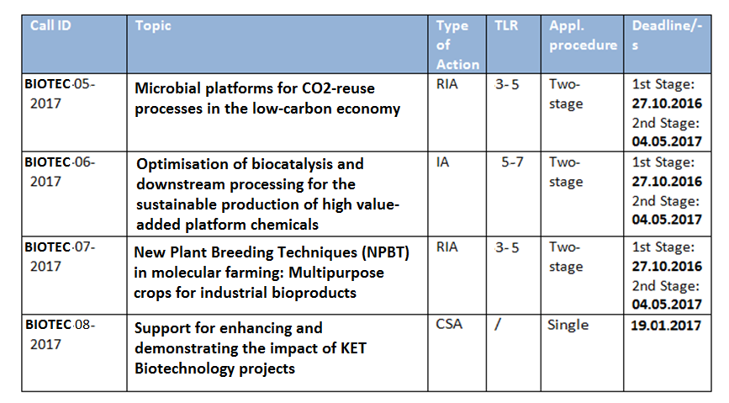
BIOTECHNOLOGY (BIOTEHNOLOGIE)
=>>> Accent pe:
facerea legăturii între laborator și piață
accelerarea inovației, dezvoltarea noilor concepte de bioprocesare, integrarea îmbunătățită a datelor și valorificarea noilor tehnici de producție

Slide 20
Legături utile:
Orizont 2020:
http://www.h2020.md/
Centrul Proiecte Internaționale:
http://cpi.asm.md/
Apeluri pe Participant Portal:
Calls
Programul de lucru NMBP:
Work Programme 2016-2017 (NMBP)
Horizon 2020:
http://ec.europa.eu/research/horizon2020/index_en.cfm
Participant Portal - Funding Opportunities and support services:
http://ec.europa.eu/research/participants/portal/desktop/en/home.html

Slide 21
Valorificați-vă ideile !!!
Vodă Irina
Punct Naţional de Contact pe domeniul Nanotehnologii, materiale avansate şi noi tehnologii de producţie avansată
Centrul Proiecte Internaționale
Academia de Științe a Moldovei
E-mail: irina.voda@h2020.md
Tel: 022 272042

